Slide 1
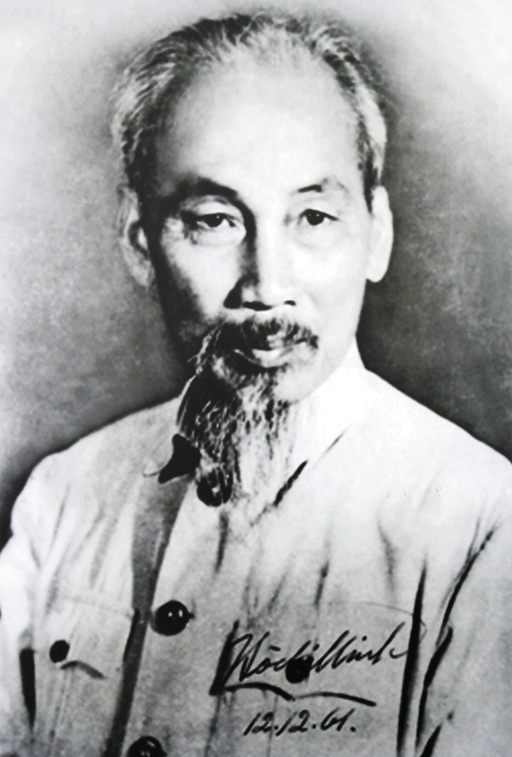
Phân tích bài thơ “Viếng lăng Bác”
Đề bài:

Slide 2
01
MỞ BÀI
02
THÂN BÀI
a) Khái quát
b) Phân tích
Cảm xúc của nhà thơ khi đứng trước lăng
Cảm xúc của nhà thơ trước cảnh đoàn người xếp hàng vào lăng
Cảm xúc của nhà thơ khi vào lăng viếng Bác
Tâm trạng và ước nguyện của nhà thơ
c) Mở rộng
d) Đánh giá
Dàn bài khái quát
03
KẾT BÀI

Slide 3
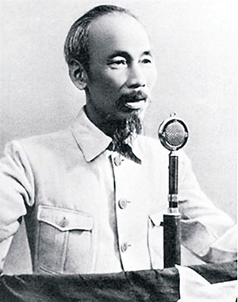
01
Mở bài

Slide 4
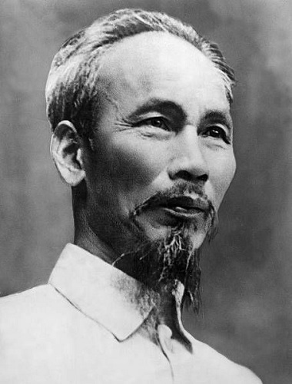
Bác Hồ vẫn luôn là một đề tài muôn thuở trong thơ ca Việt Nam. Người là nguồn cảm hứng bất tận cho các nhà thơ, nhà văn thể hiện tài năng của mình. Có thể nói, Bác chính là hình ảnh đẹp nhất, ngời sáng nhất của nền văn học nước nhà. Không ít tác phẩm viết về Người, viết về những cuộc viếng thăm, gặp gỡ Người, nhưng có lẽ, lắng đọng nhất trong số những tác phẩm đó là “Viếng lăng Bác” của nhà thơ Viễn Phương. Viễn Phương là một nhà thơ tiêu biểu thời kháng chiến chống Mỹ.

Slide 5
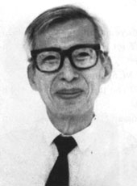
Nhắc đến nhà thơ Viễn Phương là nhắc đến một thi sĩ với hồn thơ nhẹ nhàng, man mác, bâng khuâng ngay cả trong hoàn cảnh chiến đấu khắc nghiệt. Thơ ông lay động lòng người bởi sự tinh tế trong cách diễn đạt cảm xúc, hình ảnh thơ giản dị mà sâu sắc. Bài thơ “Viếng lăng Bác” là một bài thơ như thế, bằng tình cảm chân thành bình dị của một người con miền Nam, Viễn Phương đã viết nên những vần thơ thiết tha bày tỏ niềm thành kính và nỗi xúc động khi được ra thăm lăng Bác.

Slide 6
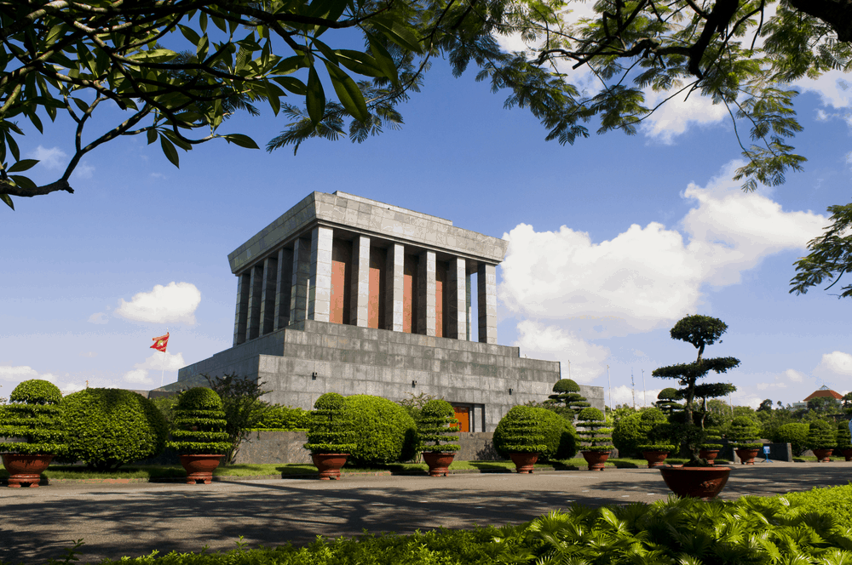

Slide 7
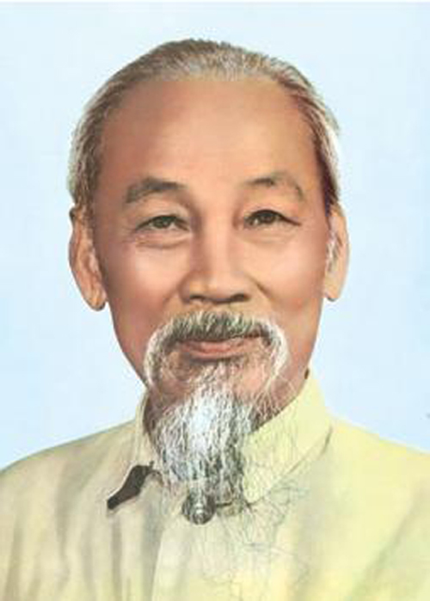
02
Thân bài

Slide 8
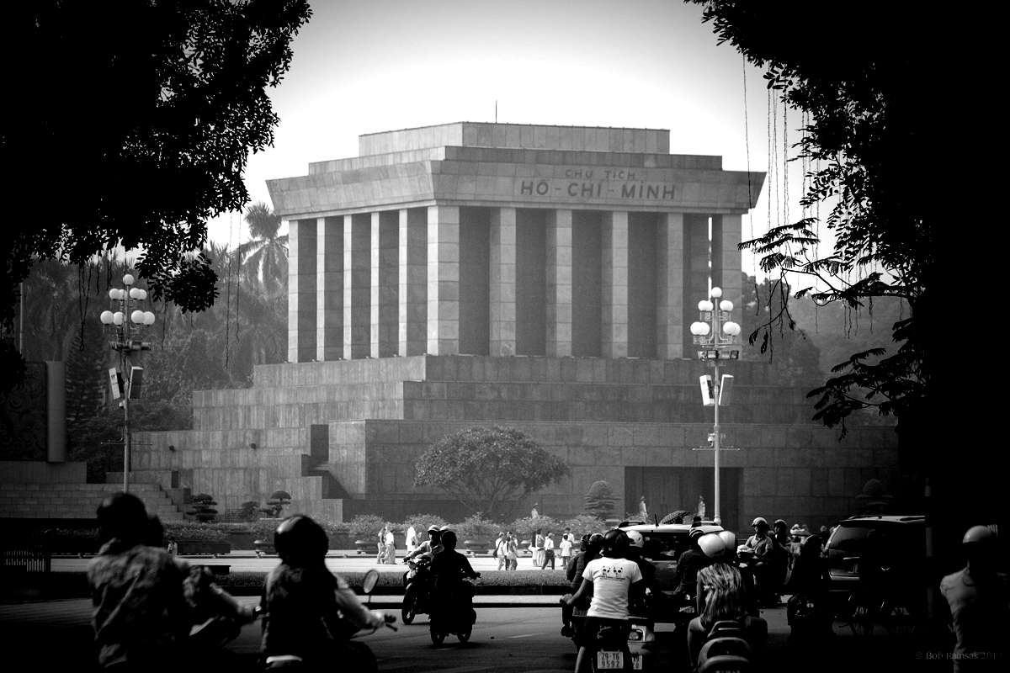
1) Khái quát
- Bài thơ “Viếng lăng Bác” được viết vào năm 1976. Đây là thời điểm miền Nam vừa được giải phóng, đất nước thống nhất, công trình lăng Chủ tịch Hồ Chí Minh cũng vừa được hoàn thành.
- Nhà thơ Viễn Phương là một trong số những đồng bào chiến sĩ từ miền Nam sau giải phóng được ra Hà Nội viếng lăng thiêng liêng ấy. Từ đó, tác giả lấy cảm hứng và cho ra đời bài thơ “Viếng lăng Bác”.

Slide 9
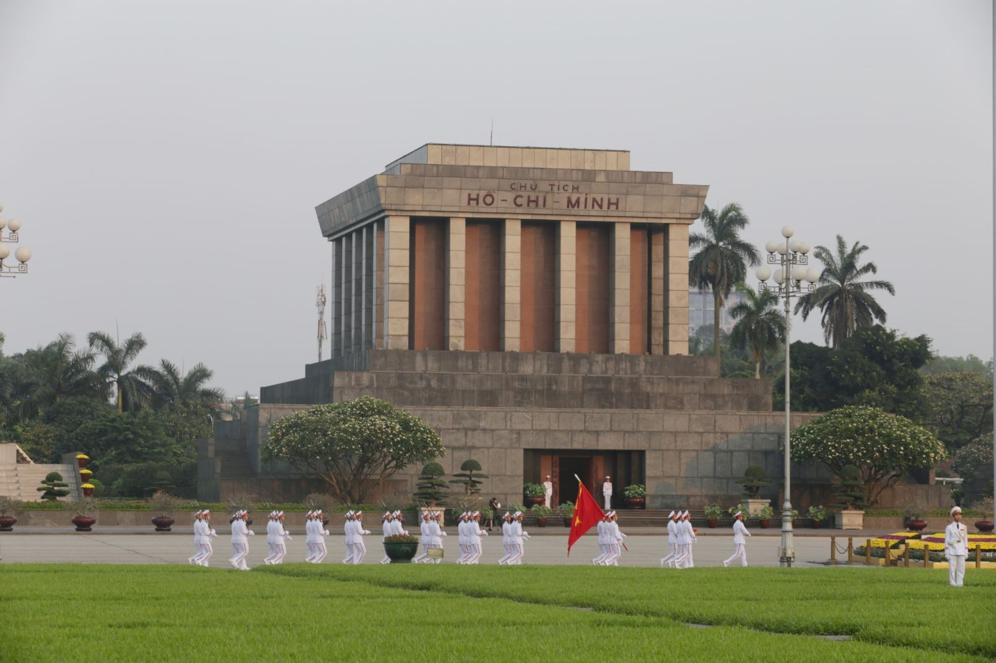
1) Khái quát
- Bài thơ Viếng lăng Bác là tiếng lòng thành kính, xót thương, biết ơn vô hạn của nhà thơ cũng như của đồng bào miền Nam đối với vị lãnh tụ – người cha già kính yêu của dân tộc.
- Mạch cảm xúc của bài thơ trôi chảy theo dòng thời gian, khi đứng trước lăng, khi vào trong lăng, khi ra ngoài lăng và khi rời xa lăng.

Slide 10

2) Phân tích a) Cảm xúc của nhà thơ khi đứng trước lăng
“Con ở miền Nam ra thăm lăng Bác
Đã thấy trong sương hàng tre bát ngát
Ôi! Hàng tre xanh xanh Việt Nam
Bão táp mưa sa đứng thẳng hàng”
- Cách xưng hô “con – Bác” như trong một gia đình, gần gũi, thân thương mà tôn kính, thể hiện tình cảm sâu nặng, tha thiết của nhà thơ đối với vị lãnh tụ vĩ đại của dân tộc.
- Động từ “thăm” được sử dụng rất tinh tế và gợi cảm.
- So với cách viết “viếng lăng Bác” như nhan đề thì cách viết “thăm lăng Bác” đã xoa dịu đi nỗi đau thương mất mát lớn của cả dân tộc

Slide 11
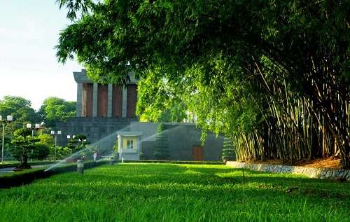
2) Phân tích a) Cảm xúc của nhà thơ khi đứng trước lăng
“Con ở miền Nam ra thăm lăng Bác
Đã thấy trong sương hàng tre bát ngát
Ôi! Hàng tre xanh xanh Việt Nam
Bão táp mưa sa đứng thẳng hàng”
- Những hàng tre “bát ngát”, “xanh xanh” quanh lăng Chủ tịch nước khiến bất kì ai đến đây cũng không có cảm giác xa lạ, mà sẽ thấy thân quen, gần gũi như bao miền quê trên đất Việt.
- Cách sử dụng khéo léo thán từ “Ôi”làm lời thơ cất lên nghe rung động, xốn xang, thể hiện cảm xúc mãnh liệt, tự hào của nhà thơ

Slide 12

2) Phân tích a) Cảm xúc của nhà thơ khi đứng trước lăng
“Con ở miền Nam ra thăm lăng Bác
Đã thấy trong sương hàng tre bát ngát
Ôi! Hàng tre xanh xanh Việt Nam
Bão táp mưa sa đứng thẳng hàng”
- Hình ảnh ”Bão táp mưa xa” biểu trưng cho những khó khăn gian khổ. Dù vậy, con người Việt Nam vẫn hiên ngang không hề cúi đầu: “đứng thẳng hàng”
- Hình ảnh cây tre không đơn thuần là thân thuộc, gần gửi với sống người Việt Nam mà còn tượng trưng cho khí chất, tâm hồn, sự thẳng thắn, kiên cường của họ.

Slide 13
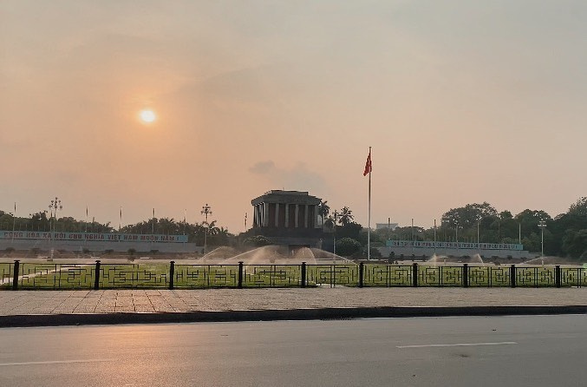
2) Phân tích
b) Cảm xúc của nhà thơ trước cảnh đoàn người xếp hàng vào lăng
Ngày ngày mặt trời đi qua trên lăng
Thấy một mặt trời trong lăng rất đỏ
Ngày ngày dòng người đi trong thương nhớ
Kết tràng hoa dâng bảy mươi chín mùa xuân
- “Mặt trời đi qua trên lăng” là mặt trời của tự nhiên, đem lại ánh sáng và sự sống cho con người.
- Đối với người dân Việt Nam, Bác Hồ cũng như mặt trời.
- Hình ảnh: “Mặt trời trong lăng rất đỏ” là một ẩn dụ và đặc biệt là từ “rất đỏ”. Tác giả đã nhấn mạnh công lao vĩ đại của Bác Hồ.
- Điệp ngữ “ngày ngày” vừa chỉ quy luật của thời gian, của tạo hóa, vừa chỉ quy luật của tình cảm.

Slide 14
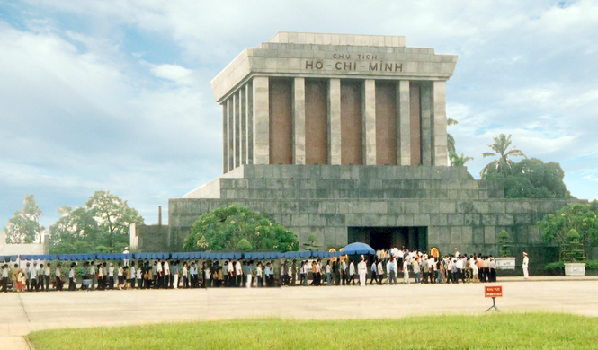
2) Phân tích
b) Cảm xúc của nhà thơ khi vào lăng viếng Bác
Ngày ngày mặt trời đi qua trên lăng
Thấy một mặt trời trong lăng rất đỏ
Ngày ngày dòng người đi trong thương nhớ
Kết tràng hoa dâng bảy mươi chín mùa xuân
- “Tràng hoa” là hình ảnh ẩn dụ đẹp, sáng tạo diễn tả tình cảm thương nhớ dâng trào và lòng ngưỡng mộ sâu sắc của nhà thơ và cũng là của nhân dân đối với Bác.
- “Bảy mươi chín mùa xuân”: Hình ảnh hoán dụ mùa xuân là mùa cây cối đâm chồi nảy lộc mùa đẹp nhất trong năm khiến ai cũng đều yêu thích. Cuộc đời của Bác Hồ được ngầm so sánh với mùa xuân.

Slide 15
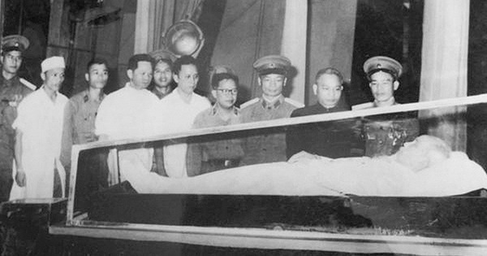
2) Phân tích
c) Cảm xúc của nhà thơ khi vào lăng viếng Bác
“Bác nằm trong giấc ngủ bình yên
Giữa một vầng trăng sáng dịu hiền
Vẫn biết trời xanh là mãi mãi
Mà sao nghe nhói ở trong tim”
- Cách dùng từ “giấc ngủ” chính là cách nói giảm nói tránh rất tài tình. Tác giả muốn Bác vẫn sống mãi với tất cả người dân Việt Nam.
- Người nằm đó mà xung quanh là ánh sáng trong trẻo của “vầng trăng”. Vầng trăng trên trời cao kia cũng đi vào trong lăng soi sáng nơi Người yên nghỉ.

Slide 16
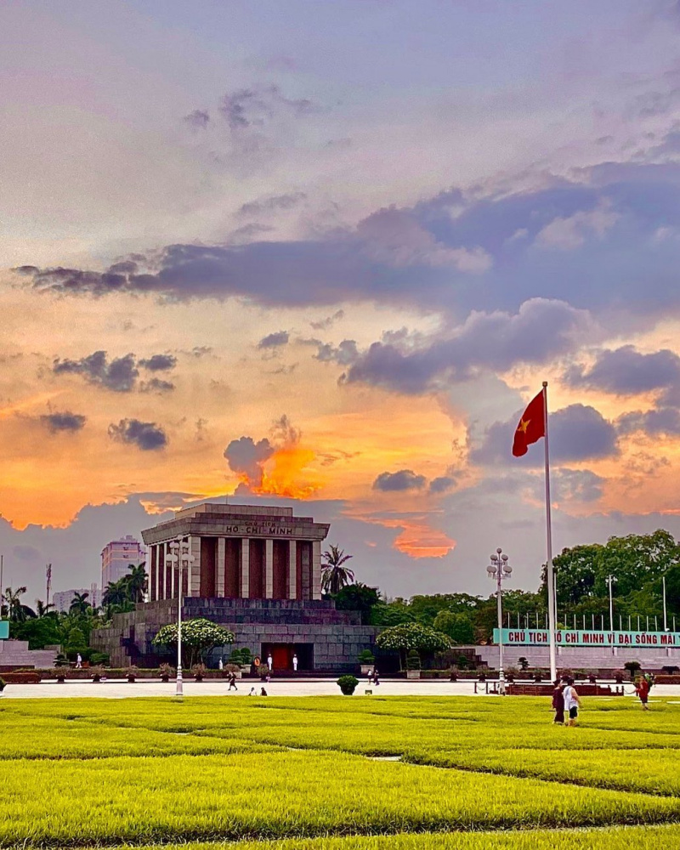
2) Phân tích
c) Cảm xúc của nhà thơ khi vào lăng viếng Bác
“Bác nằm trong giấc ngủ bình yên
Giữa một vầng trăng sáng dịu hiền
Vẫn biết trời xanh là mãi mãi
Mà sao nghe nhói ở trong tim”
- “Trời xanh” là hình ảnh ẩn dụ, Bác Hồ đã ra đi về với thế giới của những người hiền
- Từ “nhói” đặc biệt nhấn mạnh nỗi đau thương mất mát ấy.
- Cảm xúc của nhà thơ được vào lăng viếng Bác: bồi hồi, xúc động, và có cả niềm đau đớn xót xa…

Slide 17
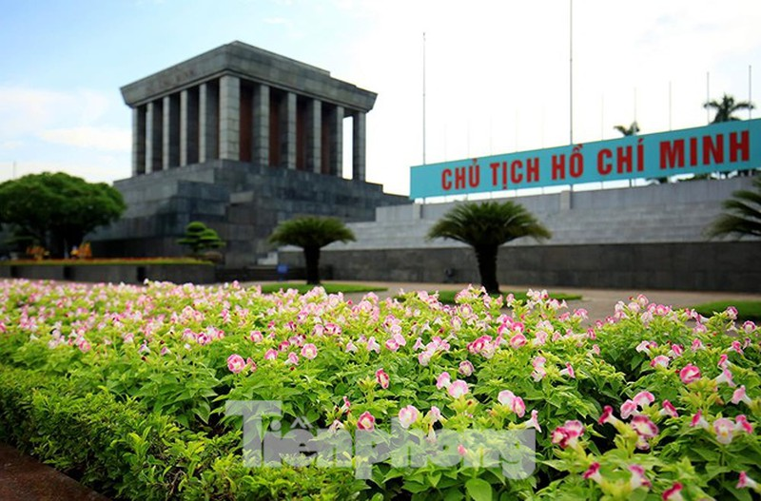

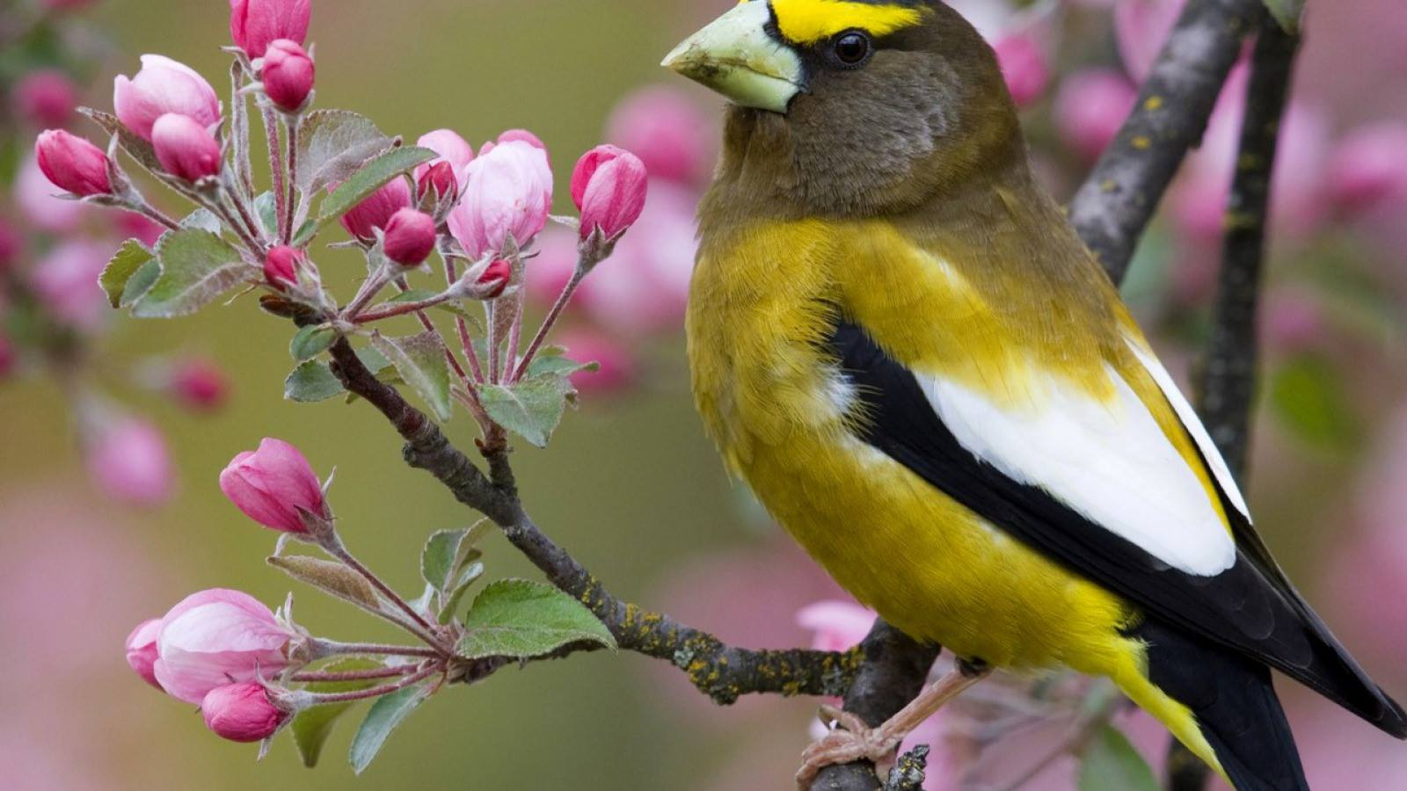
2) Phân tích
d) Tâm trạng và ước nguyện của nhà thơ
“Mai về miền Nam thương trào nước mắt
Muốn làm con chim hót quanh lăng Bác
Muốn làm đóa hoa tỏa hương đâu đây
Muốn làm cây tre trung hiếu chốn này”
- Một giọng chim ca ngân khúc hát thành kính, một đóa hoa lặng lẽ tỏa hương, một cây tre trung hiếu bên Người.
- Cảm xúc được đây lên đỉnh điểm: “thương trào nước mắt” thể hiện cảm xúc đau xót, không nỡ xa rời của nhà thơ.

Slide 18
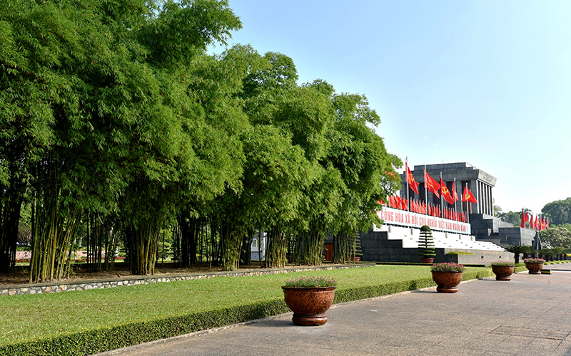
2) Phân tích
d) Tâm trạng và ước nguyện của nhà thơ
“Mai về miền Nam thương trào nước mắt
Muốn làm con chim hót quanh lăng Bác
Muốn làm đóa hoa tỏa hương đâu đây
Muốn làm cây tre trung hiếu chốn này”
- Điệp từ “muốn” được nhắc đi nhắc lại ba lần để nhấn mạnh ước nguyện của nhà thơ, sử dụng điệp cấu trúc điệp, cách phô diễn càng làm cho những ước nguyện chân thành tha thiết.
- Hình ảnh “ cây tre bát ngát, xanh xanh” ở đầu bài thơ và vẫn là hình ảnh “cây tre trung hiếu” ấy khép lại bài thơ đã tạo nên một kết cấu đầu cuối tương ứng.

Slide 19
3) Mở rộng
- Nếu như thơ Huy Cận có những chuyển biến về mặt cảm xúc qua từng thời đại phát triển thì thơ của Viễn Phương vẫn luôn giữ một cái chất rất riêng, dễ nhớ, giàu cảm xúc, nhưng không bi lụy và cường điệu hóa nỗi đau.
- Ngay cả vào cái ngày định mệnh, ngày mà Bác ra đi mãi mãi, thơ của ông vẫn vậy vẫn nhẹ nhàng để những nỗi xúc cảm ấy chảy qua từng dòng chữ như hoa lục bình trôi man mác tím. Trong dòng cảm xúc nghẹn ngào, đầy lưu luyến ấy, nhà thơ đã thể hiện khát khao được hóa thân thành một con chim, một đóa hoa, và một cây tre để đời đời kiếp kiếp ở mãi bên Bác.

Slide 20
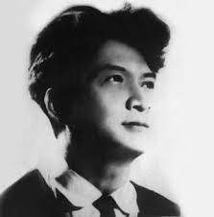
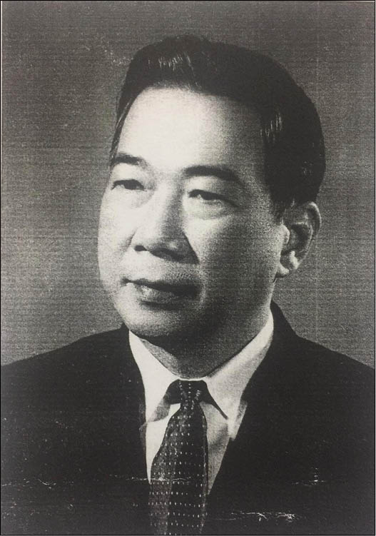
3) Mở rộng
Người đi tìm hình của nước
Đất nước đẹp vô cùng. Nhưng Bác phải ra đi
Cho tôi làm sóng dưới con tàu đưa tiễn Bác!
Khi bờ bãi dần lui, làng xóm khuất,
Bốn phía nhìn không bóng một hàng tre.
Bác ơi!
Bác đã đi rồi sao, Bác ơi!
Mùa thu đang đẹp, nắng xanh trời
Miền Nam đang thắng, mơ ngày hội
Rước Bác vào thǎm, thấy Bác cười!
Tố Hữu
Chế Lan Viên

Slide 21
4) Đánh giá
- Bài thơ được ra đời như một nén tâm hương, là tấm lòng thành kính xót thương biết ơn vô hạn của nhà thơ cũng như đồng bào miền Nam đối với vị lãnh tụ, người cha già kính yêu của dân tộc.
- Thể thơ 8 chữ, có câu 7,9 chữ, giọng điệu trân trọng, thiết tha cùng ngôn ngữ biểu cảm và các biện pháp tu từ có hiệu quả đã thể hiện tình cảm chân thành, giản dị gửi tới Bác.
- Giáo sư Trần Đình Sử từng nhận xét rằng: “ Bốn khổ thơ, khổ nào cũng đầy ắp ẩn dụ, những những ẩn dụ đẹp và trang nhã, thể hiện sự thăng hoa của tình cảm cao cả, nâng cao tâm hồn con người. “Viếng Lăng Bác” của Viễn Phương là một đóng góp quý báu vào kho tàng thi ca viết về Chủ Tich Hồ Chí Minh, lãnh tụ vĩ đại kính yêu của dân tộc”

Slide 22
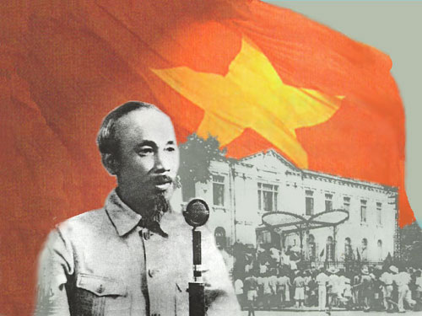
03
Kết bài

Slide 23
Thi phẩm “Viếng lăng Bác” là một khúc ca ngân vang về sự mến yêu vô bờ bến mà những người con đất Việt dành cho Bác Hồ, là tiếng nói đầy suy từ và sâu lắng với lòng thương yêu và kính trọng dạt dào gửi tới Người - vị cha già của dân tộc. Bài thơ đã làm nổi bật sự bùi ngùi, xót xa xen lẫn niềm tự hào của một người đồng bào miền Nam khi lần đầu được đi thăm Bác. Đó chính là những kết tinh từ sự thăng hoa của cảm xúc và từ lòng thành kính của nhà thơ cũng như dân tộc ta với vị lãnh tụ vĩ đại sắc son muôn đời - Hồ Chí Minh.

Slide 24
Tác phẩm tuy đã khép lại nhưng đã thành công khơi gợi nên “những ngọn lửa” tư tưởng tích cực neo đậu trong trái tim độc giả: chúng ta phải có nghĩa vụ, trách nhiệm đối với sự phát triển của non sông, đất nước mà Bác đã từng gửi gắm cho thế hệ trẻ Việt Nam trong quá khứ và mãi mãi về sau. Bản thân là một cánh chim đang chập chững cập cánh, tôi luôn xác định cho mình một tư tưởng sống cống hiến để ngày ngày không ngừng mãi giũa đạo đức cũng như học tập và noi theo tấm gương sáng ngời của Bác.

Slide 25
Cảm ơn cô và các bạn đã lắng nghe !

